Slide 1
Ректор ЧГМИ 1963 – 1967 год
Герусов Юрий Михайлович

Slide 2
ГЕРУСОВ Юрий Михайлович (23.02. 1920 г.– февраль 1976 г. в г. Волгоград).
Родился в с. Тундуково Сарминского района Астраханской области в семье учителей. Окончил Волгоградский медицинский институт (1942 г.). Участвовал в Великой Отечественной войне в действующей армии качестве хирурга МСБ и ОРМУ. Ординатор хирургической клиники в Волгограде (1945-1946 г.г.), ассистент кафедры оперативной хирургии (1946-1950 г.г.), ассистент, доцент (1950-1963 г.г.) общей и госпитальной хирургических клиник Волгоградского медицинского института, главный хирург Волгоградской области.

Slide 3
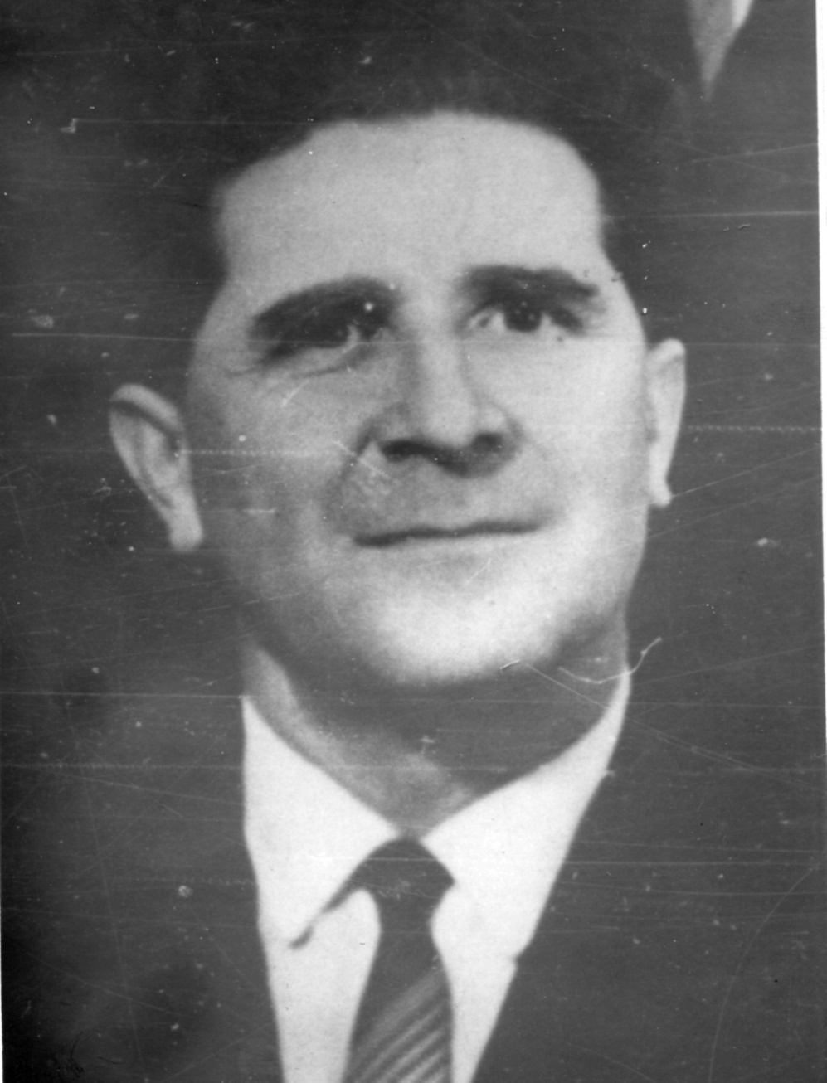
Герусов Юрий Михайлович
За боевые заслуги на фронтах Великой Отечественной войны награжден орденом "Красной Звезды" и медалями "За боевые заслуги", "За взятие Берлина", "За победу над Германией".
1945-1946 гг- ординатор хирургической клиники в Волгограде,
1946-1950 гг -ассистент кафедры оперативной хирургии,
1950-1963 гг - ассистент, доцент вначале общей потом госпитальной хирургических клиник,
1956-1963 гг - главныи хирург Волгограда по совместительству.
В 1953 г.защитил кандидатскую диссертацию на тему «Артерии и вены желчного пузыря»

Slide 4
В феврале 1963 г. назначен ректором Читинского государственного медицинского института и заведующим кафедрой факультетской хирургии.

Slide 5
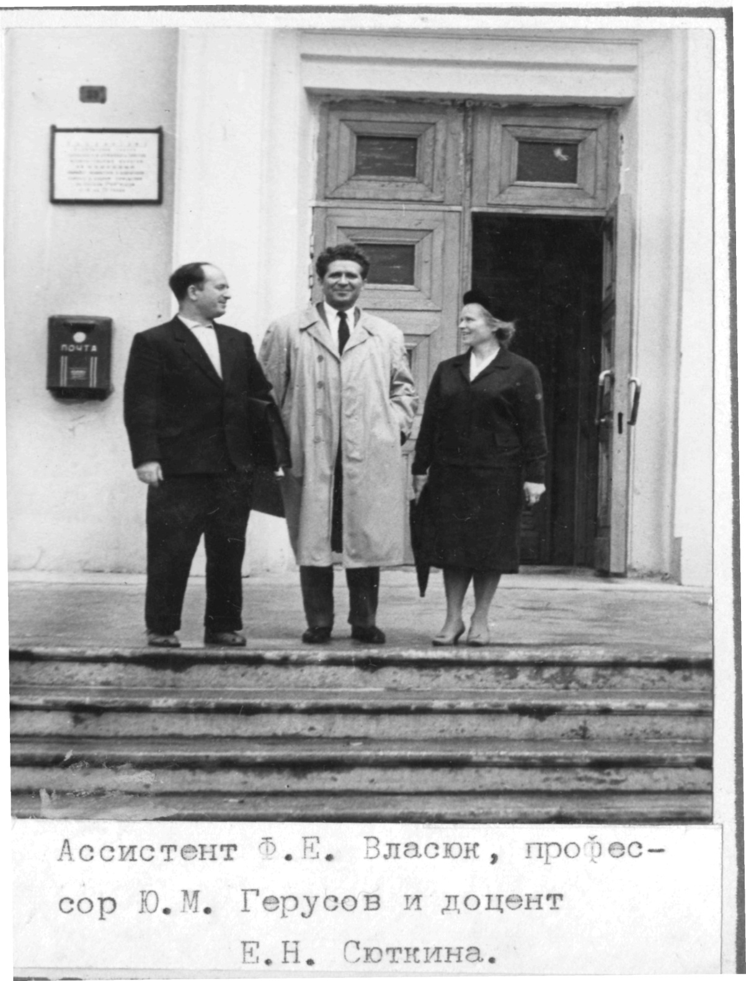

Slide 6
Герусов ю.М.,Коханский В.А., власюк Ф.Е. И др..

Slide 7
Основные направления научной деятельности в период пребывания в Забайкалье - проблемы торакальной хирургии. Разработаны и научно обоснованы хирургические методы ушивания культи бронха при резекции легкого, пластического закрытия бронхиальных свищей с остаточными гнойными полостями, проведено экспериментальное изучение особенностей кровоснабжения и рентгенологической (контрастная бронхография) картины культи бронха, ушитого разнообразными способами после резекции легкого. Изучалось использование ультразвука в диагностике хирургических заболеваний. Разработана хирургическая анатомия опухолей средостения. Имел более ста научных работ, как автор вошел в Большую медицинскую энциклопедию. Его работы по использованию жидких кристаллов в диагностике опухо­левых заболеваний нашли признание не только в нашей стране, но и за рубежом. Подготовил около десяти диссертантов. Основоположник хирургической школы на базе Областной клинической больницы им. В.И.Ленина. Под его рук. выполнены исследования: по мочекаменной болезни в Восточном Забайкалье у детей (Н.И.Орлова, 1967), ранениям груди (Ф.Е.Власюк, 1968), язвенной болезни с двойной локализацией язвы (В.А.Широков, 1969), ультразвуковой диагностике заболеваний (Н.А.Шакуров, А.П.Савинов, В.Я.Гончар, В.Г.Сапожников, 1969, 1970). Председатель Читинского общества хирургов .

Slide 9
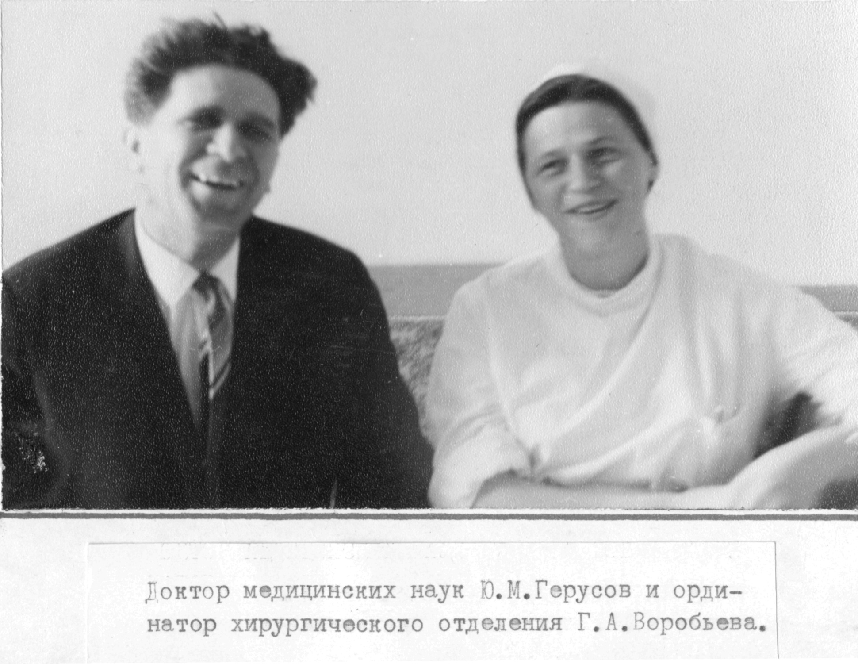

Slide 11
Публикации Герусова Ю. М.
Герусов Ю. М. и Панченко К. II. О производственной практике студентов 4-го курса.- Вопр. методики преподавания и организации учебного процесса. Вып. 2. Чита, 1965, с. 68—70.
Герусов Ю. М. Внеорганные ветви вен желчного пузыря. — Вопр. норм, и пат. морфологии. Чита, 1964, с. 21—22.
Герусов Ю. М. Диагностические ошибки и их место в процессе познания. — Некотор. философ, вопр. современ. медиц. и естествозн. Чита, 1965, с. 21—27.
Герусов Ю. М. Макроанатомические изменения кро­веносных сосудов желчного пузыря при холецистите. — Неко­тор. вопр. эксперим. и клинич. хирургии. Чита, 1965, с. 73—74.
Герусов Ю. М. О некоторых вопросах преподавания в факультетской хирургической клинике. — Вопр. методики пре­подавания и организ. учебн. процесса. Вып. 1. Чита, 1964, с 36-40.
Герусов Ю. М. Операция Геллера-Петровского при кардиоспазме. — Некотор. вопр. эксперим. и клииич. хирургии. Чита, 1965, с. 59—61.
Герусов Ю. М. Опыт пластического закрытия бронхи­альных свищей с остаточными гнойными полостями. — Неко­тор. вопр. эксперим. и клинич. медицины. Чита, 1984, с. 40—42.
Герусов Ю. М. Рентгенологическая картина культи бронха при различных методах ее ушивания. — Сб. сокращ. докл. межобл. конф. рентгенологов и радиологов и выездной сессии ученого Совета Гос. паучн.-иссл. реитгенорадиологич. ин-та. 11 —15 окт. 1965 г. Чита, 1965, с. 85—87.
Герусов Ю. М. Состояние культи бронха, ушитого раз­личными методами, по данным контрастной бронхографии. — Некотор. вопр. эксперим. и клинич. хирургии. Чита, 1965, с. 24-26.
Герусов Ю. М. Хирургическая анатомия опухолей средостения. — Вопр. норм, и пат. морфологии. Чита, 1964, с. 46-48.
Герусов Ю. М. и Воробьев Л. П. Резекция легких с погружным швом культи бронха. — Некотор. вопр. клинич. хи­рургии. Матер. 2-й научн.-практ. конф. хирургов Заб. жел. дор. Иркутск—Чита, 1965, с. 98—101.
Герусов Ю. М., Шокуров Н. И. и Гончар В. Я. Ультра­звук в диагностике некоторых хирургических заболеваний. — Некотор. вопр. эксперим. и клинич. медицины. Чита, 1965, с. 3-6.
Герусов Ю. М. и Савинов А. П. Участие сосудов медиастинальной плевры и легочной связки в дополнительном кровоснабжении культи бронха, ушитой различными способа­ми. — Некотор. вопр. эксперим. и клинич. хирургии. Чита 1965, с. 21-23.
Герусов Ю. М. и Лифанова И. В. Эзофагогастроанастомоз после резекции кардиального отдела желудка и пищевода. — Некотор. вопр. экспер. и клинич. хирургии. Чита 1965, с. 53—56.
Герусов Ю.М., Савинов А.П. Кровоснабжение культи бронха ушитого различными способами после резекции легкого (экспериментальное исследование). Сообщение 2. – В кн: Медицина и здравоохранение Забайкалья к 50-летию Советской власти. Чита, 1067, с. 171-173.
Герусов Ю.М., Шокуров Н.И. двухмерная ультразвуковая диагностика некоторых заболеваний головного мозга. – В кн: Медицина и здравоохранение Забайкалья к 50-летию Советской власти. Чита, 1067, с. 211-215.
Власюк Ф.Е., Герусов Ю.М., Воробьев Л.П., Савинов А.П. К характеристике методов ушивания культи бронха при резекции легких. В кн: Труды 3 съезда хирургов РСФСР. Горький, 1969, с. 302-303.

Slide 12
С 1967 года в связи с избранием по конкурсу Герусов Ю.М. работал заведующим кафедрой хирургических болезней Ивановского медицинского института.

Slide 13
Выражаем благодарность профессору кафедры патологической анатомии к.м.н., профессору Смекалову В.П.
за предоставленные материалы

